Slide 1
MyB2B
La solution de commande B2B la plus personnalisable du marché

Slide 2
🎯 Votre Portail de Commandes B2B
• Solution SaaS complète de gestion des commandes professionnelles
• Interface intuitive inspirée d'Excel - Aucune formation requise
• Déploiement instantané : votre instance prête en moins de 60 secondes
• Architecture multi-tenant : chaque client a son espace dédié et sécurisé
• Hébergement souverain en France avec conformité RGPD
• Synchronisation temps réel des stocks, prix et commandes
• Accessible depuis n'importe quel appareil (responsive design)

Slide 3
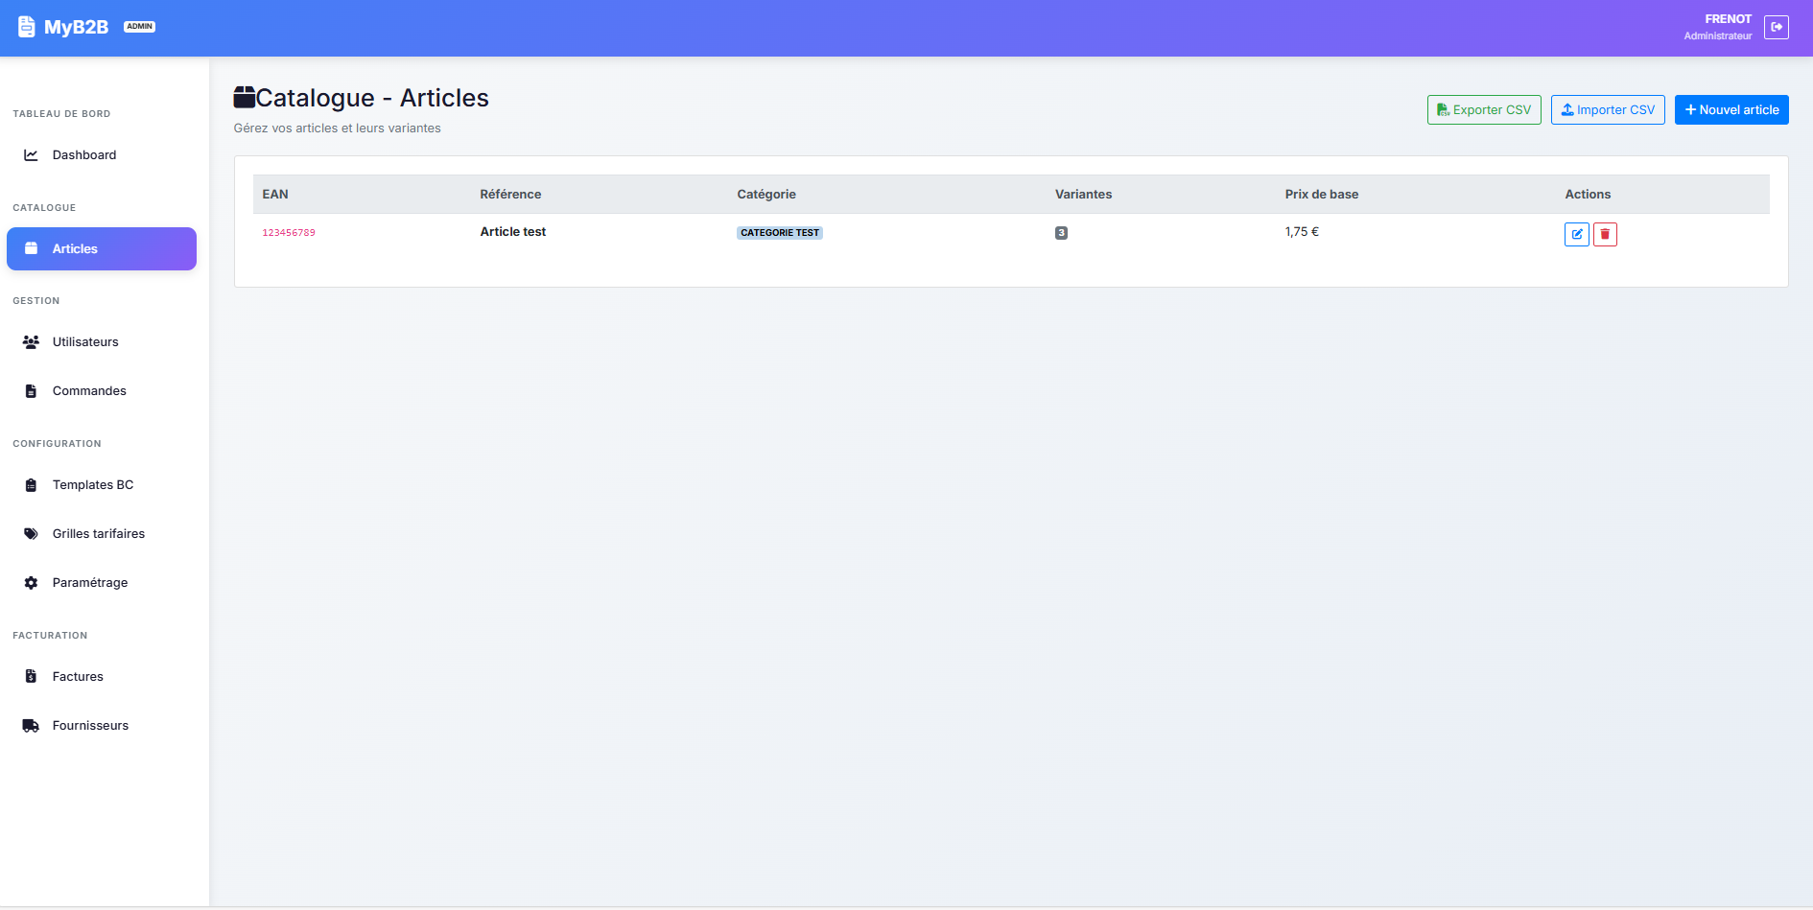
📊 Module Administrateur

Slide 4
📊 Module Administrateur
Pilotez votre activité commerciale avec des outils puissants
✓ Dashboard avec statistiques en temps réel
✓ Gestion complète du catalogue produits
✓ Import CSV/Excel massif de produits
✓ Catégories et sous-catégories hiérarchiques
✓ Grilles tarifaires personnalisées par client
✓ Gestion des variantes produit (taille, couleur)
✓ Validation des inscriptions utilisateurs
✓ Workflow des commandes (Brouillon → Soumis → Commandé → Envoyé → Payé)
✓ Configuration des templates de bon de commande
✓ Génération automatique de factures PDF

Slide 5
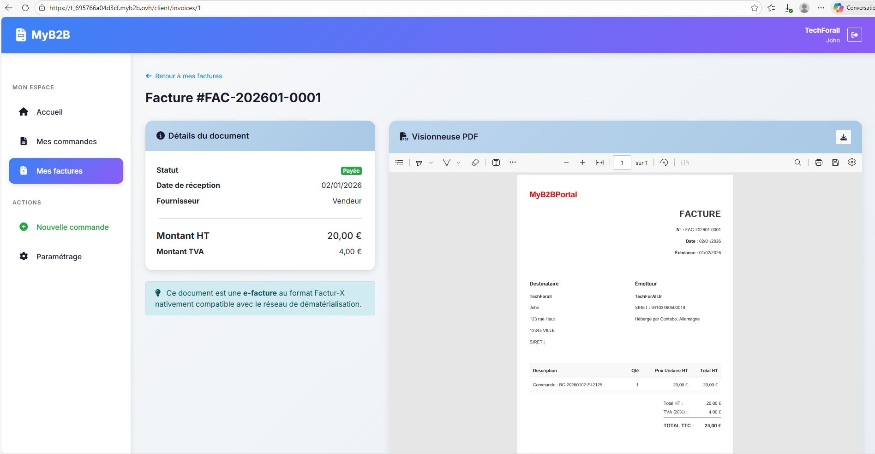
👤 Module Client

Slide 6
👤 Module Client
Une expérience d'achat fluide et professionnelle pour vos clients
✓ Inscription avec validation par administrateur
✓ Portail client dédié avec authentification 2FA
✓ Création et gestion autonome de bons de commande
✓ Interface style Excel avec couleurs personnalisées
✓ Sauvegarde automatique en temps réel
✓ Suivi du statut des commandes
✓ Historique complet des commandes
✓ Téléchargement des factures PDF
✓ Notifications automatiques par email
✓ Gestion multi-utilisateurs par compte

Slide 7
🌐 Personnalisation & Intégration
Intégrez MyB2B à votre écosystème et automatisez vos flux
🔌 API REST Complète
⚡ Webhooks Temps Réel
• Authentification sécurisée JWT
• Endpoints articles, clients, commandes, factures
• Documentation Swagger/OpenAPI
• SDKs disponibles (PHP, JS, Python)
• Notifications à nouvelle commande
• Synchronisation instantanée ERP/CRM
• Événements personnalisables
• Retry automatique en cas d'échec
📄 Écosystème PDP / Chorus Pro
🎨 Marque Blanche & Personnalisation
• Réception automatique factures fournisseurs via PDP
• Webhook dédié pour traitement e-factures
• Validation SIRET & format Factur-X intégré
• Export factures au format Factur-X (PDF-A3 + XML)
• Dépôt manuel possible sur Chorus Pro
• Intégration PDP sur-mesure disponible
• Logo et couleurs personnalisables
• Domaine personnalisé (votre-marque.com)
• Templates de documents sur mesure
• Emails transactionnels à votre image
• Interface d'administration complète
• Support dédié pour intégrations

Slide 8
🔒 Architecture Technique Sécurisée
Utilisateurs
Load Balancer
Application
Base de données
Backup
Clients & Admins
Nginx / SSL TLS 1.3
Symfony 4.4 (PHP 7.2)
MySQL 5.7 (chiffré)
Sauvegardes quotidiennes
Sécurité & Conformité
🔐 Chiffrement AES-256 au repos
🛡️ Protection CSRF sur tous les formulaires
🔑 Authentification bcrypt (cost 12)
📋 Conformité RGPD
🇫🇷 Hébergement souverain en France
💾 Rétention sauvegardes 30 jours

Slide 9
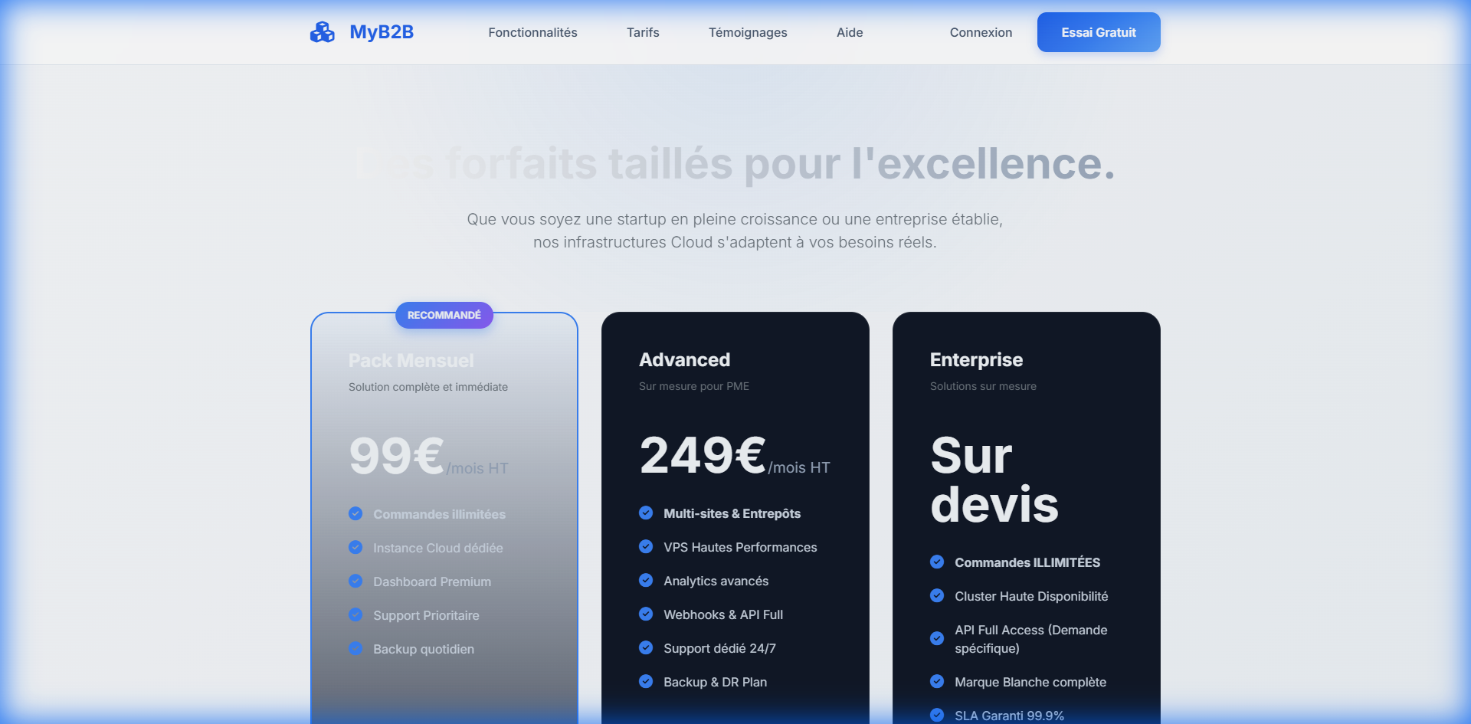
💰 Nos Offres Tarifaires

Slide 10
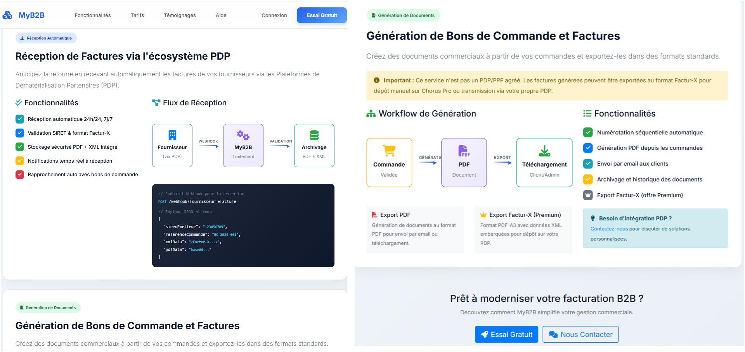
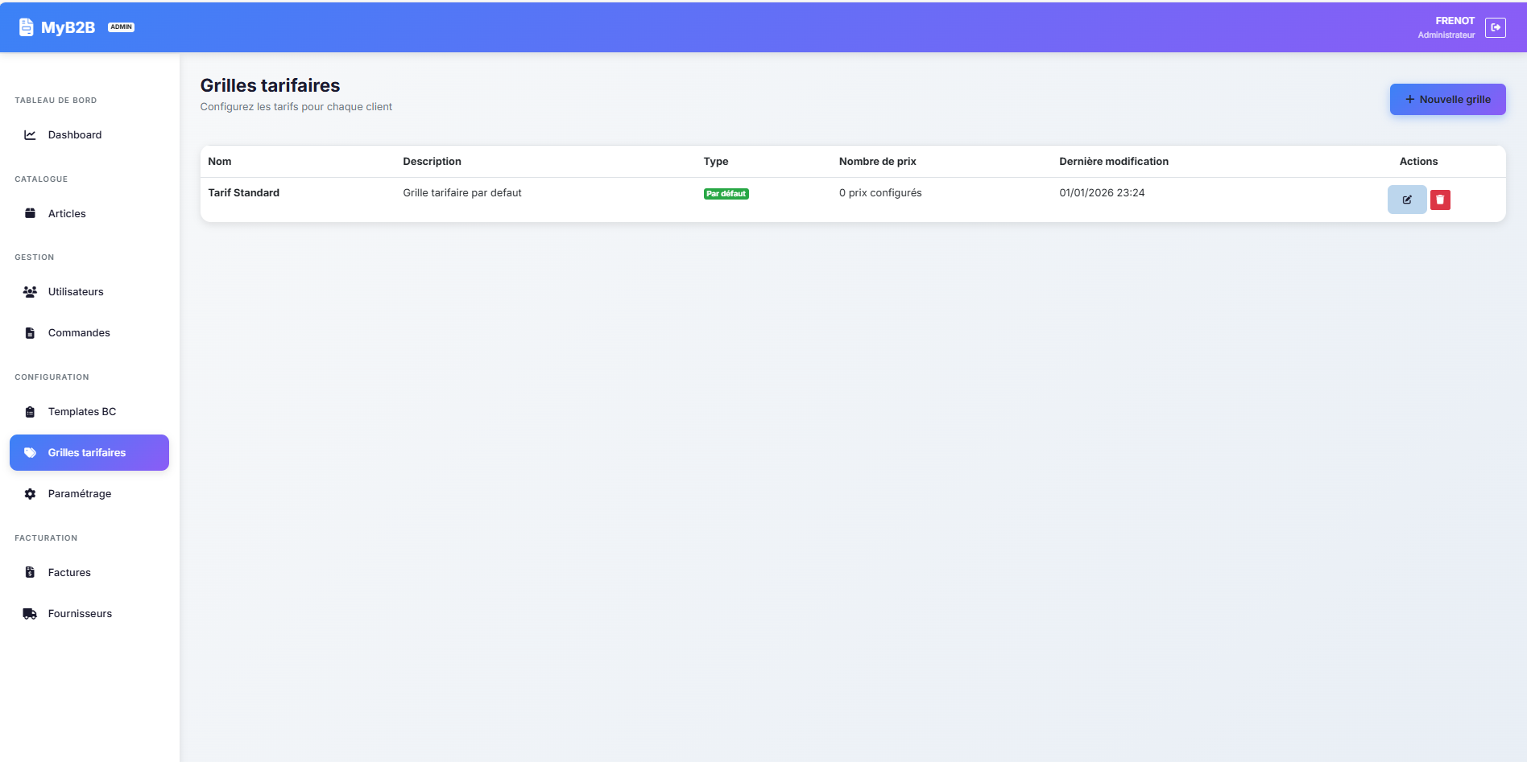
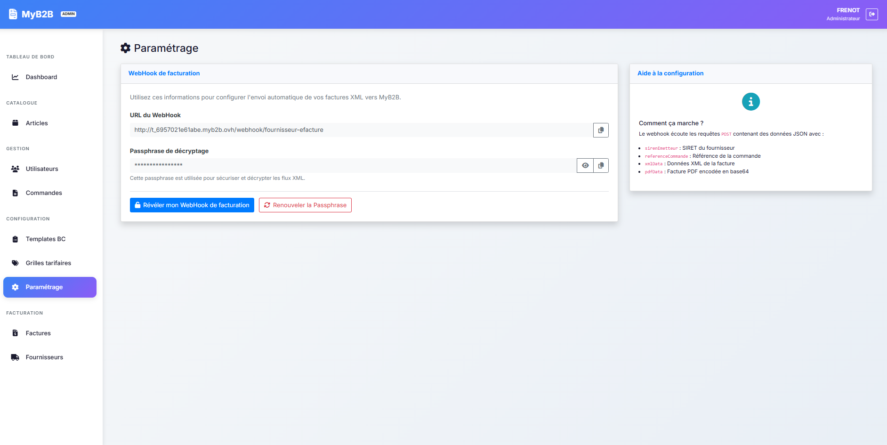
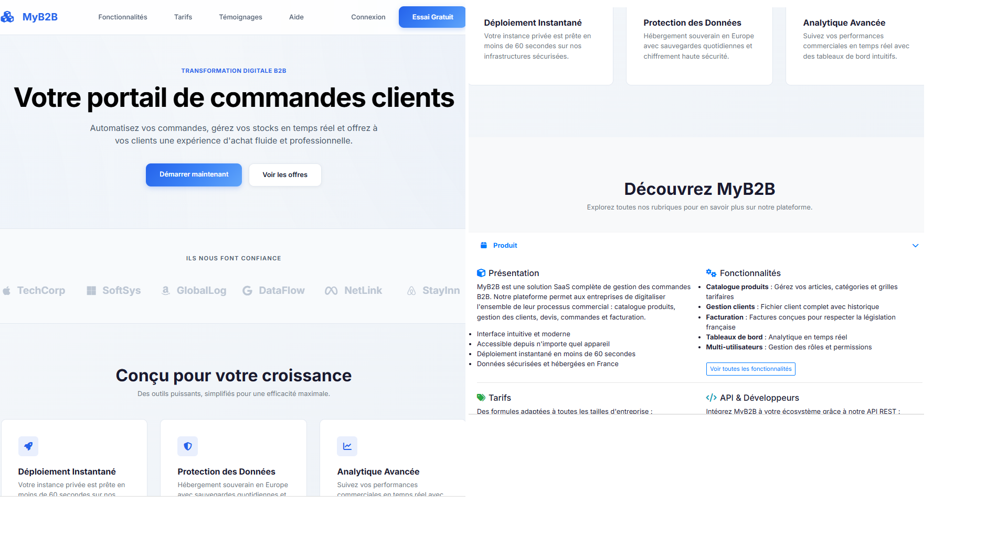
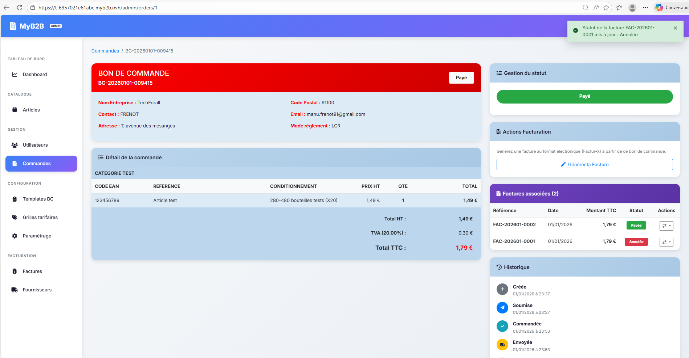
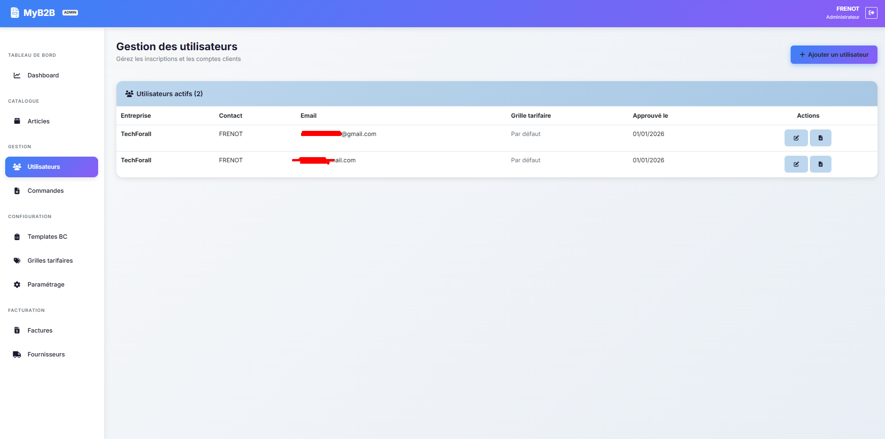
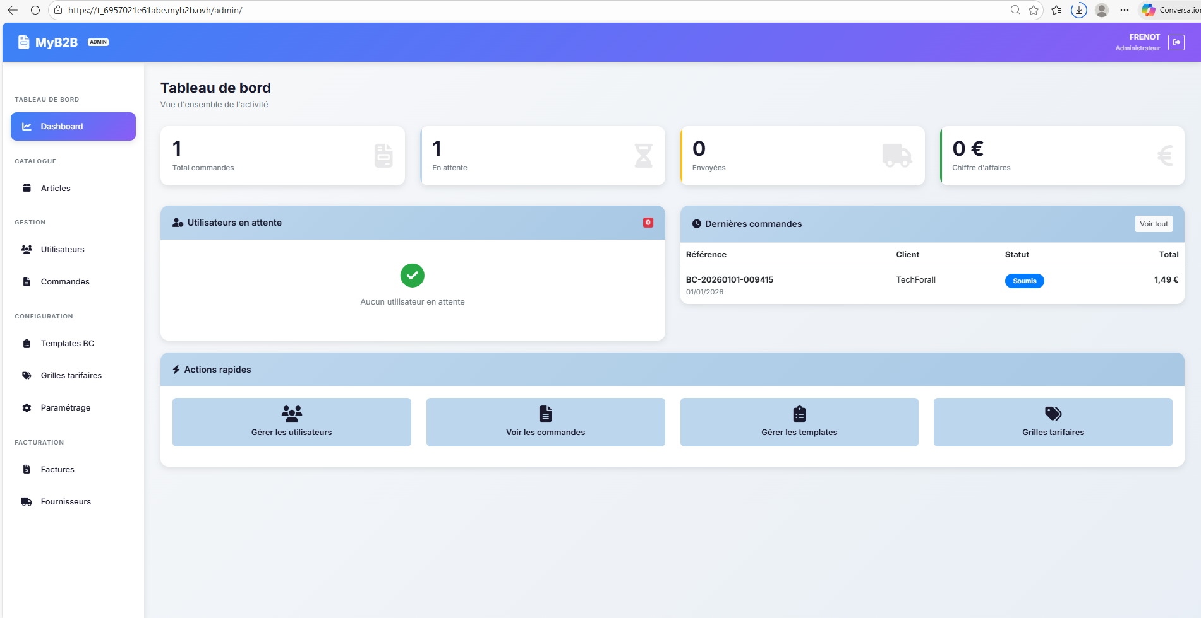
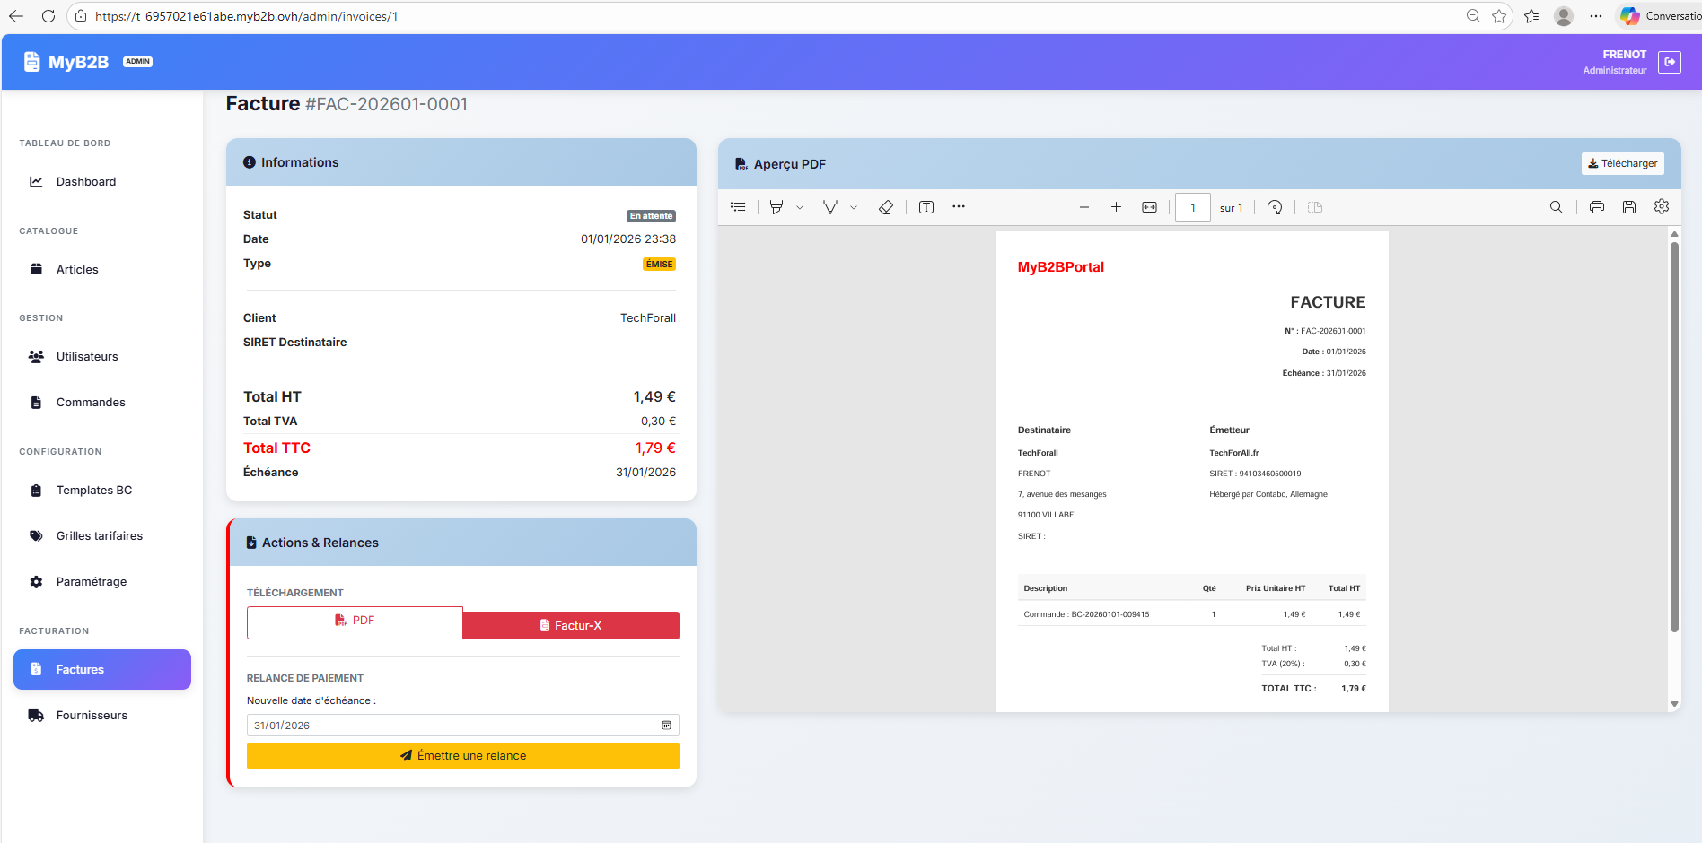
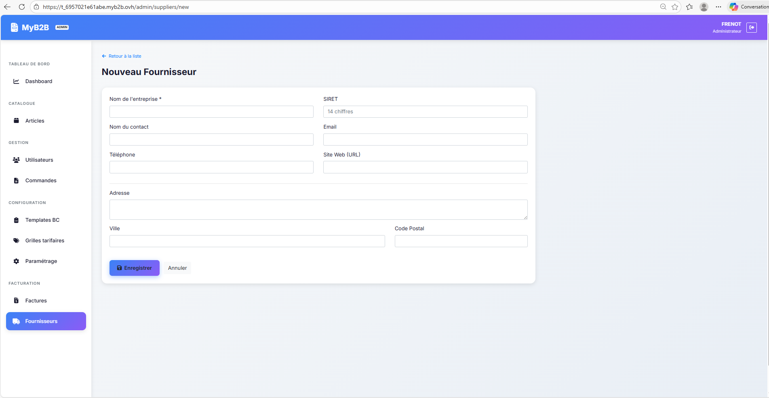
La solution de commande B2B la plus personnalisable du marché

Slide 11
Prêt à moderniser votre gestion B2B ?
Essai gratuit 14 jours • Déploiement en 60 secondes • Support dédié
📧 contact@myb2b.ovh
🌐 www.myb2b.ovh
📞 06 65 90 50 74

